Slide 1
《红色上海史》
第一章 上海“三大跨越”与
“三次转型”的历史进程
徐光寿 教授
2025年9月25日（第10稿）

Slide 2
提 纲
一、上海市情概览：地理、文化优势
二、国际都市形成：“东南壮县”三次跨越
三、“五大中心”形成：国际都市的三次转型

Slide 3
一、上海市情概览：地理、文化优势
（一）地理优势（汇聚、宜居）
气候：地处东经120度51分至122度12分，北纬30度40分至31度53分之间，属亚热带季风性湿润气候，春秋较短，冬夏较长，雨热同期，日照充分，雨量充沛。
地理位置：两个“万里”。位于中国万里海疆中心点，万里长江出海口。北界长江，东濒东海，南临杭州湾。又称“T字的结点、弓箭的箭尖、大雁的头脑”。

Slide 4
一、上海市情概览：地理、文化优势
地势低平：是长江三角洲冲积平原的一部分，平均高度为海拔4米左右。境内河湖众多，水网密布。人称“挖土见水，抬脚见河”。内河交通畅达，近代小轮船连接苏州、无锡、嘉兴、杭州。
陆上最高点是松江天马山98.3米，海上最高点是大金山103.4米。

Slide 5
一、上海市情概览：地理、文化优势
为何称为中国最大的城市？
1.城市户籍人口最多。据官方最新数据，截至2024年12月31日，上海市常住人口总数：2485.89万人。户籍常住人口1474.63万人。外来常住人口1011.26万人，为全国最多。
2.城区面积最大，6341.5平方公里，全市都是城区。
截至2024年12月31日，共辖16区，下辖108个街道106个镇、2个乡，下辖5004个居委会和1553个村委会。其中浦东新区面积最大，行政级别最高。

Slide 6
一、上海市情概览：地理、文化优势
3.GDP总量居内地城市第一。2024年上海市GDP为5.12万亿元，全球排第五（纽约市凭借11515.94亿元位居第1），增速为5%，人均GDP为19.03万元/人，人均GDP增速为5%雄踞首位。北京随其后，深圳第三。
4.普通高校63所，其中“985”4所，“211”10所，“双一流”15所。
5.全国首个自由贸易试验区（2013年9月），现有保税片区、陆家嘴片区、世博片区、张江片区、金桥片区和临港新片区产城融合区。

Slide 7
一、上海市情概览：地理、文化优势
截至2024年12月31日（第七次人口普查结果），全市户籍人口中100岁及以上老年人口3528人，其中男性887人，女性2641人。
2024年全市人口预期寿命为83.78岁，其中男性81.26岁，女性86.26岁。
本市各区100岁及以上老年人口列居前三位的依次是浦东、徐汇、静安。
每10万人中拥有百岁老人数列居前三位的依次是黄浦、虹口、静安。

Slide 8
一、上海市情概览：地理、文化优势
（二）文化的三重构造（多元、开放、包容）
1.江南文化的腹地--古老、传统
2.海派文化的交融--现代、时尚
3.红色文化的圣地—革命、忠诚
既古老又现代，既传统又时尚，既敏感又顺从，区别于中国其他文化，具有开放而又自成一体的独特风格。

Slide 9
一、上海市情概览：地理、文化优势
（三）历史短暂
1.第二批国家级历史文化名城（计123座）
第一批：24座（国务院，1982年）
第二批：38座（国务院，1986年）
第三批：37座（国务院，1994年）
最新批准：25座（国务院，2001年至今）

Slide 10
一、上海市情概览：地理、文化优势
（三）历史短暂
第一批：24座（国务院，1982年）
两京两安和苏杭，两大两德绍洛扬。
昆曲拉成广开泉，遵义桂林加长江。

Slide 11
一、上海市情概览：地理、文化优势
第二批：38座（国务院1986年12月8日批准）
天津、保定、平遥、 呼和浩特、沈阳、上海、镇江、常熟、徐州、淮安、宁波、歙县、寿县、亳州、福州、漳州、南昌、济南、安阳、南阳、商丘、武汉、襄樊、潮州、重庆、阆中、宜宾、自贡、镇远、丽江、日喀则、韩城、榆林、武威、张掖、敦煌、银川、喀什。

Slide 12
一、上海市情概览：地理、文化优势
2.建城较晚
上海地区在春秋时期先属吴，后属越，战国时期属楚，是春申君封地；秦汉时期属于会稽郡；三国时期为孙吴所辖，是陆逊、顾雍封地，故陆姓、顾姓居多。
唐代在上海地区建制史上具有划时代的意义。751年（唐天宝十年），朝廷析昆山、嘉兴、海盐三县置华亭县，县治在今松江县城，延续了526年。
自此，上海境内始有相对独立的县级行政区划。

Slide 13
一、上海市情概览：地理、文化优势
唐宋开始，全国经济中心南移，推动了政治重心南移。
1277年元将华亭县升为华亭府，翌年改为松江府。
1291年，朝廷准允划出华亭府东北的长人、高昌、北亭、新江、海隅五乡，分设上海县，立县于镇。1292年（至元二十九年），上海县正式成立，领户72500余。上海从此成为一个县级的独立政区，与华亭县并为松江府属县，直至鸦片战争。
1553年（嘉靖三十二年）为防范倭寇再三骚扰而筑城自卫，即老城厢，面积约2平方公里（豫园城隍庙、老西门、小南门等为标志性地名）。

Slide 14
二、上海市情概览：地理、文化优势
鸦片战争时，上海城区面积仅限于“老城厢”。战后，1843年11月上海开埠，尤其1845年11月上海租界出现后，先后经历了三次大规模的城市“跨越”：
第一次是19世纪中叶，上海城区跨越“老城厢”的城墙，扩大到“北区”即租界区域（包括公共租界、法租界），从华洋分居到华洋杂处的格局。民国初年完成拆墙筑路。
第二次是19世纪末20世纪上半叶，甲午战后尤其进入20世纪（“东南互保”）后，上海政局相对安定，城区跨越苏州河，扩大到苏州河北和沪西地区，形成大上海的格局。
第三次是20世纪末21世纪初，从1990年浦东开发开放开始，上海城区跨越黄浦江，扩大到整个浦东地区，形成如今的现代化国际大都市格局。

Slide 15
二、国际都市形成：“东南壮县”的三次跨越
上海何以最先开埠？
洋人最看中上海。“洋人认为上海最有潜力，在《中英南京条约》规定开放的五个通商口岸中，福州是个传统的省级政治中心，腹地小，厦门的腹地也小，宁波虽然是一个府治单位，但是发展潜力也不如上海，洋人最看重的就是上海”。
--《周振鹤谈上海行政区划的变迁》，《东方早报》2009.5.31
清廷不太重视上海：五口通商中，上海仅为县级，政治地位最低；战争期间已被英军占过，军事要口仍有英舰，与其任彼占领，不如与其通商。

Slide 16
二、国际都市形成：“东南壮县”的三次跨越
（一）第一次，跨越“老城厢”
1.租界的开辟
（1）英租界
1845年11月巴富尔与宫慕久签署《上海土地章程》：以杨泾浜（日后多作洋泾浜，今延安东路）以北、李家厂（已被选为英国领事馆馆址，今北京东路）以南、黄浦江以西为范围，次年议定西面以界路（今河南中路）为界，面积约830亩。
1848年11月，英租界第一次扩充，西界从界路（河南中路）扩充至周泾浜（今西藏路），面积也相应扩展至2800多亩。
1863年组成公共租界后，开始向河北、沪西扩张，直至19世纪末20世纪初甚至第一次世界大战爆发。

Slide 17
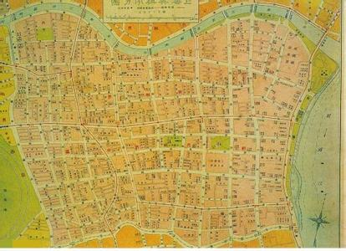
第一、二次英租界（1845.11、1848.11）地界

Slide 18
二、国际都市形成：“东南壮县”的三次跨越
（2）美租界
1845年6月，美国圣公会中国布道区主教文惠廉夫妇等第一批到上海的美国人去虹口布道，建立教堂，创办小学。1848年，文惠廉向署上海道吴健彰提出在虹口辟设租界的要求，1852年取得与英国人同样的租地权，虹口地区成为事实上的美租界。
1863年后并入公共租界后，继续向东扩张，直至19世纪末。

Slide 19
二、国际都市形成：“东南壮县”的三次跨越
（3）法租界
1849年4月6日，法国驻上海领事敏体尼(Charles de Montigny)和上海道台麟桂签字换文，建立了上海法租界，并对界址做了如下规定：“南至城河，北至洋泾浜，西至关帝庙褚家桥，东至广东潮州会馆沿河至洋泾浜东角。”法租界创始之初面积只有986亩(约合0.66平方公里)，但也规定“倘若地方不够，日后再议别地”，这也为以后的多次扩张打下了条约基础。
从小刀会起义起，利用政局动荡进行了三次大的扩张，至1914年逐渐扩张至徐家汇附近，扩大了近20倍。

Slide 20
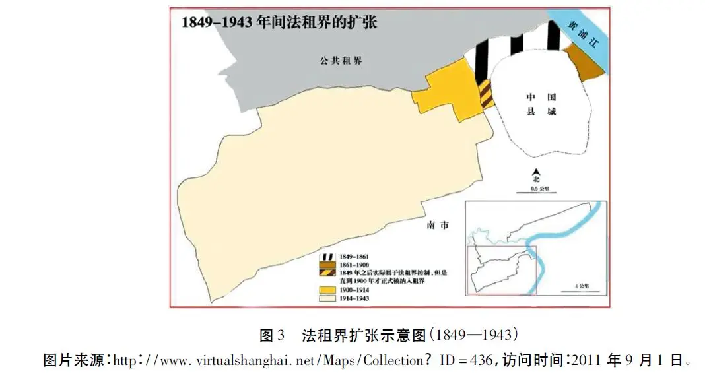
法租界扩张情况

Slide 21
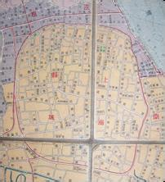
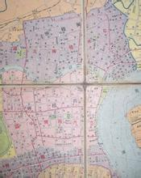
上海“老城厢”与第一批英租界、美租界

Slide 22
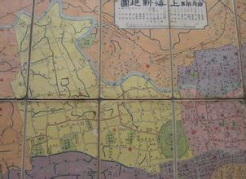
上海公共租界范围的变迁

Slide 23
二、国际都市形成：“东南壮县”的三次跨越
（4）联合租界与公共租界
1854年7月，英法美三国成立联合租界；
1862年，法租界从联合租界中退出、独立；
1863年，英美租界正式合并为公共租界。
截至中共创建前，外国在华租界中，上海租界无疑最为重要。抛开上海政治、经济地位的重要性，仅就面积而言，上海租界是全国其他20多个租界面积总和的一倍有余（三个“最”：时间最早、面积最大、程度最深）。

Slide 24
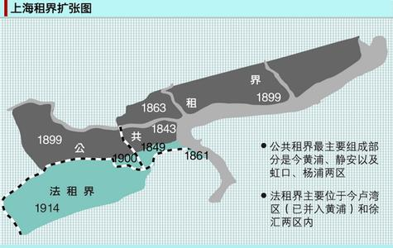
上海全部租界示意图

Slide 25
二、国际都市形成：“东南壮县”的三次跨越
2.城市建设的加快
租界建立后，洋人来华，周边华人(小刀会起义,太平军横扫江浙地区)大量涌入，开始规划街道，建造洋楼，现代化城市建设加速，生活方式创新。城市的繁华地带也由上海县的老城厢以及城外的东南一隅转而为城市的北郊与西郊，建立的是欧洲式的城市。
1856年英租界扩建外滩，1866年联合进行洋泾浜疏浚和造桥工程，以及公共租界与法租界办理消防事务等，上海地方政府均予以一定资助。这些费用，均由租界、保险公司、中外商家、上海道台共同承担。
1862年成立中外会防局，标志着中外势力正式结成联盟。

Slide 26
小刀会起义和太平军战事对上海的影响
1854年小刀会起义，老城厢遭受洗劫，并三次遭到火灾。
1860年太平军主力李秀成部东下江南十府，上海岌岌可危。应钱鼎铭之邀，李鸿章率领淮军顺江而下抵达上海。
此后，上海开始城市变迁，主要体现在：
一、上海市中心由县城北移至租界即“北市”；
二、城市空间大幅拓展，在老城厢和两大租界的边缘地带，出现众多的新市镇。
三、上海由“华洋分居”一变而为“华洋杂处”，以及由此引发上海社会的一系列深刻变化；
四、上海客籍移民构成发生剧烈代谢，江浙移民取代开埠初期闽广移民，成为在上海移民的主体。

Slide 27
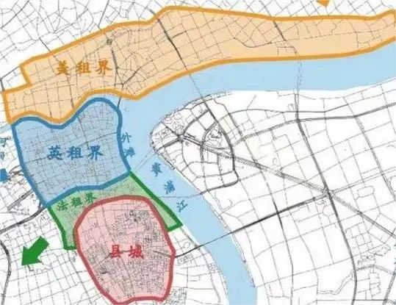


Slide 28
二、国际都市形成：“东南壮县”的三次跨越
3.从华洋分割到华洋杂处的格局
1853年开埠10年时，上海人口由20万猛增至52万。
截至1885年，公共租界华人总数约10.9万，其中江苏籍3.96万，浙江籍4.13万，占74％。安徽籍约1万人。
在沪华商有13个大帮，传统的“江南十府”商人就占其一半，主要有宁波帮（势力最强，多业洋货）、绍兴帮（多营钱业与酒店）、杭州帮（业丝绸之业）、锡金帮（营丝业）和镇江帮（营钱业银行绸业）。
“江南十府”：苏南五府+浙江五府。

Slide 29
二、国际都市形成：“东南壮县”的三次跨越
4.上海移民及其特点
不是政府主导型，而是市场主导型的移民，不是集团型，而是分散型移民。
这是个移民构成的社会，通常有以下十大特点：人口年轻，男性为多，不安现状，能力至上（不太强调家庭背景），竞争激烈，重视学习，信息灵捷，人才共生，文化多元，比较宽容。
这也是1949年以前上海社会的特点（熊月之）

Slide 30
二、国际都市形成：“东南壮县”的三次跨越
（二）第二次，跨越吴淞江
19世纪末20世纪初，随着公共租界向苏州河北不断扩张，为抵御租界当局扩张，地方绅商呈准地方当局自辟商埠，创办上海第一个民办市政机构——闸北工程总局，地境华界地区开始城市化，建桥、筑路改善交通。随后，吴淞铁路重建，取名淞沪铁路，沪宁铁路通车，辛亥革命和民国政府的推动，火车站、汽车站相继建成，逐渐形成了沪东（杨树浦）、沪北（闸北）和沪西（普陀）三大都市工业区，也逐步形成了三大城区，扩大了上海城区的范围。

Slide 31
二、国际都市形成：“东南壮县”的三次跨越
1.原因：甲午战败后三大因素的推动
（1）外国侵略的刺激—
两大租界疯狂扩张，资本输出成为主要手段
（2）民族意识的萌动—
民族危机—自强、求富的驱使
（3）相对安宁的半壁江山--
“东南互保”的客观作用

Slide 32
二、国际都市形成：“东南壮县”的三次跨越
（二）第二次，跨越吴淞江
2.表现----“大上海”
（1）民族工商业发展：民族工业兴起，新的商业中心
（2）交通运输便捷：火车北站与南站、长途汽车站、轮船码头（沿江、沿海、远洋）等
（3）社会事业发展：各类学校、商务印书馆、卫生、体育、影院、霍元甲创办精武体操会（精武体育会前身）等
（4）城市行政区域扩大：上海特别市政府陆续并入了江苏的上海县、宝山县等17个乡镇。

Slide 33
二、国际都市形成：“东南壮县”的三次跨越
“上海有史以来见证过的最成功的盛事”：
1890年英国亚瑟亲王夫妇到访。1890年4月8日，英国女皇维多利亚第三子亚瑟亲王、英军驻地中海总司令、陆军元帅康诺特和斯特拉森公爵（The Prince Arthur, Duke of Connaught and Strathearn）携夫人访问上海，引起上海各界广泛关注，受到官、商和外国侨民的热情接待。
到访期间，公爵和公爵夫人参观了上海租界内的商业区、领事馆、工厂等，以了解上海的城市发展和英国在当地的商业运营情况。所到之处，举行了一系列欢迎仪式、社交活动和庆典。当时的外滩张灯结彩（最新引进使用蓄电池的白炽灯），悬挂着欢迎的旗帜和标语。

Slide 34
二、国际都市形成：“东南壮县”的三次跨越
上海开埠50周年庆典
1893年上海开埠50周年之际，西人在上海举办了盛大庆典，使用下面这些标语，表达出这次庆典的主题：
上海，东方居留地之王；
请看五十年的成就；
上海誉满全球；
上海的缔造者，你们做得比你们知道的还要好；
感谢五十年来上海缔造者的辛劳；
繁荣上海。

Slide 35
二、国际都市形成：“东南壮县”的三次跨越
（三）第三次，跨越黄浦江
20世纪末21世纪初，随着中央决策上海浦东开发开放，上海城区开始向东、向南跨越黄浦江，实行上海城市发展史上的第三次跨越，开始了建设社会主义现代化国际大都市的历史进程。
这个跨越正在推进中。

Slide 36
二、国际都市形成：“东南壮县”的三次跨越
全国改革开放之初，上海几乎按兵不动----
●1990年4月18日，国务院总理李鹏在大众汽车公司成立五周年大会上宣布了中共中央、国务院关于开发开放上海浦东的重大决策。
●1990年，陆家嘴、外高桥、金桥三个国家级开发区首先设立，1992年张江高科技园区成立。
●1991年3月，朱镕基代表市委提出“开发浦东，振兴上海，服务全国，面向世界”16字方针，并提出坚持“规划、基础设施、金融贸易”三个先行的方针。

Slide 37
二、国际都市形成：“东南壮县”的三次跨越
●1992年春，邓小平同志巡视了武昌、深圳、珠海，并照例来到上海过春节，发表了著名的“南方谈话”说：“浦东开发比深圳晚，但起点可以更高，我相信可以后来居上。”
●1993年1月1日，中共上海市浦东新区工作委员会、上海市浦东新区管理委员会正式成立，并挂牌运转。
2000年8月，浦东新区正式建政，相继并入川沙、南汇等县，成为副省级大区。

Slide 38
二、国际都市形成：“东南壮县”的三次跨越
●2005年6月21日，国务院批准上海浦东新区作为全国首家综合配套改革试点单位，并明确了“三个着力”的要求。
●2009年4月29日，国务院发布《关于推进上海加快发展现代服务业和先进制造业，建设国际金融中心和国际航运中心的意见》的文件，浦东作为“两个中心”核心功能区，承载着全面实施国家战略的重任。
●2009年5月6日，国务院批复同意撤消原南汇行政区域，将其并入浦东新区；“两区合并”后的浦东，承载国家战略的空间更为广阔、产业能级提升更为显著。

Slide 39
二、国际都市形成：“东南壮县”的三次跨越
●2013年9月29日，中国（上海）自由贸易试验区挂牌成立。
●2014年12月28日，国务院决定推广上海自贸试验区试点经验，并扩展上海自贸试验区的范围，新增陆家嘴、金桥、张江三个片区，扩区后面积由原先的28.78平方公里增加至120.72平方公里。

Slide 40
三、“三次转型”
—从区域性港市到“四个中心”
一部上海城市史，就是一部经济转型史。
转型，是理解上海城市变迁的关键所在。
近代以来,上海历经三次转型

Slide 41
三、“三次转型”
—从区域性港市到“四个中心”
开埠以来170多年的历史，上海大致经历三次重大转型：
第一次以1843年开埠为标志，上海从埠际贸易为主的区域性港市转型为外贸主导的国际性“互市巨埠”；
第二次以甲午战争为起点，上海从比较纯粹的商业都市转型为商业与制造业并重的“工商都市”，1949年以后更进一步转型为共和国的工业基地；
第三次以1978年改革开放为肇端，尤其是1990年代浦东开发开放战略的实施，上海从功能单一的生产型城市向优先发展先进制造业和现代服务业的国际化大都市艰难转型，这次转型目前还在继续。
上述三次城市转型前后相继，每一次都从根本上重塑了上海，再造了上海。

Slide 42
三、“三次转型”
—从区域性港市到“四个中心”
（一）从区域性港市到“大上海”（1843-1894）
开埠前的上海，是江南地区一个以国内埠际贸易为主的区域性港市。它主要向北方输出棉布和棉花，从北方输入大豆、豆饼和豆油，货值总计在4840万两左右。不过，那时上海同长江航道、吴淞江（因之亦名苏州河）航道及大运河航道的物流联系，几乎都是通过苏州完成。上海只是作为苏州的转运港而存在，并非这些货物的终点站，所以有“小苏州”之称。
这个称呼恰如其分地反映了上海在江南地区的位置。

Slide 43
三、“三次转型”
—从区域性港市到“四个中心”
（一）从区域性港市到“大上海”
上海开埠以后，随着东南沿海和长江内河航运的开辟，对外贸易的迅猛发展，上海作为苏州转运港的格局发生了根本性的变化。从1850年代开始，上海取代广州，一跃而为全国最大和最重要的对外贸易中心。1860年至1900年，上海进出口总值平均占到全国一半以上，1864年占57%，1900年占55%。其中，进口通常占6成以上。

Slide 44
三、“三次转型”
—从区域性港市到“四个中心”
1.成为中国近代进出口贸易中心
整个19世纪，茶叶和蚕丝是中国出口最大宗的两种商品。1867年这两项占出口总值的90%，1894年仍占50%以上。由于茶叶产区分散，上海并不能独占出口之利，仅浙、皖茶由上海出口。而与茶叶不同，蚕丝的出口几乎都集中在上海。不用说湖州、南浔以及江浙两省边界等地的蚕丝，甚至连四川和山东两省的蚕丝也都运到上海出口。由于紧邻江浙皖丝茶产地，交通也远比宁波、福州等其他口岸更便捷，上海遂成为中国丝茶出口大港，在中国近代的对外贸易中始终雄踞首位。

Slide 45
三、“三次转型”
—从区域性港市到“四个中心”
由于中国出口以丝茶为大宗，开埠之初设于上海外滩一带的怡和、和记、仁记、义记、森和、裕记、李百里、宝顺等洋行，也大都以丝茶贸易为主业，用洋货（如鸦片和洋布）换取中国的土货（主要是茶叶和蚕丝）。当年稍具规模的洋行一般都设有茶叶部和蚕丝部，可见丝茶在早期中外贸易中的重要性。

Slide 46
三、“三次转型”
—从区域性港市到“四个中心”
2.租界推进了城市化进程
作为一个特殊的政治、经济、文化、社会区域，租界从一开始就以条约制度的方式规定了它在上海城市总体格局中的优势地位。
租界优势地位的确立改变了上海城市历史发展的内在进程，上海的社会经济环境、生态环境和人文环境因之发生了不同以往的变化

Slide 47
三、“三次转型”
—从区域性港市到“四个中心”
租界对于上海城市发展的推动作用体现在：
首先，租界迅速取代老城厢，成为上海城市的中心。到19世纪后期，上海已发展为亚洲最繁华的通商巨埠，开始有了被誉为“东方巴黎”的最早记录。
其次，租界加速了上海城市中心城区的北移。开埠后，苏州河逐渐取代南线航路，成为连接上海与江浙丝茶产地的内河干道。这是开埠以后上海城市转型过程中航运方面极其重要的变迁。
再次，商业贸易逐步从以埠际内贸为主，转变为开放型的外贸市场，进出口贸易的总量和总值与年俱增。

Slide 48
三、“三次转型”
—从区域性港市到“四个中心”
（二）从“工商上海”到“工业上海”（1895-1978）
中外贸易推进的一个直接结果，就是在流通领域内出现了一大批专营进出口贸易的新式商业，以及报关、揽载、出入口货行、保险等与对外贸易相关的行业，并带动航运、金融、工商业、信息乃至文化产业等行业的发展。受贸易延伸的推动，19世纪中后期，上海已成为中国的航运中心、外贸中心、金融重镇和西学传播中心。
上海对外贸易的延伸，比贸易本身更重要。所谓“延伸”，即由商业向工业，由消费领域向生产领域延伸。

Slide 49
三、“三次转型”
—从区域性港市到“四个中心”
（二）从“工商上海”到“工业上海”
1.20世纪初的转型与奠基
其实，早在甲午战前，就有一些殷实绅商逐渐把目光转移到生产领域，并开始附股于外资企业和洋务企业，只不过囿于朝廷禁令才裹足不前。甲午战后，《马关条约》签订，外国列强攫取了在中国“投资设厂”的权利。
在这种背景下，清政府被迫开始调整经济政策，由禁止、限制转向逐步开放和奖励民间私人资本创办实业。于是，外国资本和民间私人资本开始步入“投资兴业的时代”。

Slide 50
（二）从“工商上海”到“工业上海”
20世纪初，在沪东（杨树浦）、沪北（闸北）、沪南（老城厢与法租界南）和沪西（普陀）四大都市工业区形成后，上海在成为对外贸易中心后，又发展为“主要的世界都市工业中心之一”。
从此，上海由一个纯粹的贸易口岸，转变成一个制造业与商贸业齐头并进的“工商都市”。在上海城市的编年史上，这是继开埠之后最具深远意义的变迁。其意义不仅体现在城市经济的发展上，更体现在城市空间的大幅拓展和城市形态的变迁上。

Slide 51
（二）从“工商上海”到“工业上海”
上海是近代中国工业和资本最为集中的地方，1933年民族工业资本占全国的40%，1948年工厂数、工人数均占全国50%以上。另据当时的国民政府实业部商标局于1934年底开展的统计：全国有注册商标9224件，而仅上海一地就有7932件，占86%。1949年初，全国有5万多件产品商标，其中上海有4万多件，占80%。
这些数据反映了一个事实，即上海的工业化虽历经艰难，中间还横遭“一·二八事变”和“八·一三事变”侵华日军暴行的重创，但它在全国工业格局中首屈一指的地位并未动摇。

Slide 52
（二）从“工商上海”到“工业上海”
2.建国后的发展和加强
正因为上海工业在全国工业格局中的这种地位，当1949年后，党中央欲意使中国稳步地由农业国转变为工业国时，上海被定位为“生产型城市”，工业成为这个城市的重心所在。对上海而言，这不能不说是一种巨变。
中央政府对全国的经济发展进行了整体布局。一是注重全国各区域间的平衡，二是优先发展重工业，而这两方面都对上海造成了重大影响。

Slide 53
（二）从“工商上海”到“工业上海”
就区域平衡而言，国家“一五”计划没给上海安排一个国家重点项目，而是让上海更多承担支援内地省市工业建设的重任。据统计，1949至1979年的30年间，上海迁往内地工厂300多家，输送技术人员、技术工人超过100万人。
就优先发展重工业而言，“二五”期间，上海全市工业投资达27.03亿元，重工业竟占86.7%。1962年全市重工业产值达60.77亿元，占全市工业总产值比重是40.4%。
重工业主导的工业经济在整个国民经济结构中逐渐占据绝对支配的地位。到1995年，上海工业增加值为1298.97亿元，占全市国内生产总值的52.7%。

Slide 54
（二）从“工商上海”到“工业上海”
3.全面、重要的影响
（1）经此一番改造，上海已变成名副其实的生产型城市和共和国的工业基地。发展工业成为上海一切工作的中心，“发展工业就是发展经济”成了全社会的共识。
与此相对应，工业部门在各级政府架构中被置于越来越突出的位置。1949年上海市人民政府刚成立之时，下设23个工作部门，工业的主管部门仅有工商局；到1980年，市人民政府的76个工作部门中，直接主管工业的局委办达11个之多，其他主管经济的部门也多与工业相关。

Slide 55
（二）从“工商上海”到“工业上海”
（2）城市的重新定位给上海带来了巨大的变化。其中最值得重视的，莫过于辖区的扩大。1958年江苏十县划归上海，辖区面积猛增9倍，不仅奠定了今天上海版图的基础，也为上海工业发展与产业布局提供了新的空间。
就在1958年，上海卫星城建设正式启动。第一批卫星城包括闵行、吴泾、安亭、嘉定、松江。在这五个卫星城中，除嘉定外，其余全部是工业区，只是在产业布局上各有侧重而已。1970年代以后，上海又新建两个卫星城：一个是以上海石油化工总厂为依托的金山卫星城；另一个是以蕴藻浜工业区和宝山钢铁总厂为依托的吴淞卫星城。这些卫星城如今都已成为城区的一部分。

Slide 56
（二）从“工商上海”到“工业上海”
（3）发展工业带给上海的变化是全方位的，也是复杂的。当多功能的“工商上海”变成单功能的“工业上海”的时候，从社会结构到意识形态，从生产组织到生活方式，从权力结构到社会心理，莫不随之而变。
随着工业在经济架构中迅速取得压倒性优势，工人人数迅猛增长。据统计，1949年上海市区职工人数为93.7万人，1958年底职工人数达203万人，比1949年增加1倍以上。到1960年，职工人数更达285.95万人，占全市总人口的四分之一以上。随着主人翁意识显著增强，工人文化应运而生。这种认同、意识和文化为“工业上海”提供了强有力的内在支撑。

Slide 57
（三）从生产型城市到服务型国际大都市
（1978-）
1.上海发展战略的大讨论
1980年10月，《解放日报》头版刊登了上海社会科学院部门经济研究所沈峻坡的文章。文章用“十个全国第一”和“五个全国倒数第一”概括当时上海取得的成就和出现的问题，令人震撼。文章受到1980年代汪道涵、江泽民和朱镕基等历任上海市长的高度肯定。这些问题也曾让历任市长头痛不已，因而引发了上海发展战略的大讨论。

Slide 58
（三）从生产型城市到服务型国际大都市
（1978-）
“十个第一”：
工业总产值占全国八分之一强，产值之大，局全国各省市的第一位；
出口总产值占全国四分之一强，其中本市产品占60%，创汇之多，居全国第一位；
财政收入占全国总收入的六分之一，上缴国家税利占中央财政支出三分之一，上缴之多，居全国第一位；
工业全员劳动生产率1979年为30013元，高于全国各省市平均数1.5倍以上，居全国第一位；
工业每百元固定资产实现的利润，1979年全市平均63.73元，为全国平均数的四倍，居全国第一位；

Slide 59
（三）从生产型城市到服务型国际大都市
（1978-）
工业资金周转率为69.5天，周转之快，为全国大城市的第一位；
按人口平均计算每人每年国民生产总值，1979年为1590美元，生产水平之高，居全国第一位；
能源有效利用率，1979年为33%，高于全国平均28%的水平，居全国第一位；
商品调拨量，上海商业部门调往各地的日用工业品占全国调拨量的45%，居全国第一位；
输送技术力量，解放以来上海迁往内地的工厂300多家，并通过其他各种途径，输送技术人员、技术工人100万人，居全国首位。

Slide 60
（三）从生产型城市到服务型国际大都市
（1978-）
五个倒数第一：
市区平均每平方公里有4.1万人，城市人口密度之大，为全国之“最”；
建筑密度高达56%，按人口平均计算，每人拥有道路仅1.57平方米，绿化面积仅0.47平方米（像一张《解放日报》那么大）。建筑之密，厂房之挤，道路之狭，绿化之少，均为我国大城市之“最”；
上海市区按人口平均计算，每人居住面积为4.3平方米（包括棚户、简屋、阁楼在内），4平方米以下的缺房户有918000多户（其中困难户、结婚户、特困户、外地调沪无房户共69000多户），占全市户数50%左右，缺房户比重之大，为全国大城市之“最”；
上海平均每万辆车一年死亡人数为42.5人，车辆事故为全国大城市之“最”；
由于三废污染严重，上海市区癌症发病率之高为全国城市之“最”。

Slide 61
（三）从生产型城市到服务型国际大都市
（1978-）
这“十个第一”和“五个倒数第一”并存，充分说明，上海在取得重大进展，做出重要贡献的同时，出现了不少矛盾。主要是综合平衡遭到了破坏，比例失调相当突出。由于长时期来受左倾思想的影响，上海在经济上的发展极不正常，已形成“畸形状态”。
具体表现在“四重四轻”：重生产，轻消费；重挖潜，轻改造；重速度，轻效果；重积累，轻补偿。
必须尽快调整！

Slide 62
（三）从生产型城市到服务型国际大都市
（1978-）
揭示的主要问题
（1）产业结构“畸形”
（2）住房高度紧张
（3）环境污染严重
其他严重的问题
（1）原材料严重短缺
（2）市政设施严重老化
（3）交通极度拥堵

Slide 63
（四）新时代：
建设社会主义现代化国际大都市（2012-）
1.确定发展定位：
（1）改革开放排头兵
（2）创新发展先行者
2.凝练上海城市精神：
海纳百川 追求卓越 开明睿智 大气谦和

Slide 64
（四）新时代：
建设社会主义现代化国际大都市（2012-）
3.确定发展目标：“五大中心”
（1）国际经济中心：构建现代化产业体系
（2）国际金融中心：完善金融市场体系、产品体系、金融机构体系
（3）国际贸易中心：强化贸易枢纽工程
（4）国际航运中心：全球航运枢纽
（5）国际科创中心：聚焦前沿科技领域加快建设全球重大科技基础设施。
明确了发展目标，促进了社会主义现代化国际大都市建设

Slide 65
（四）新时代：
建设社会主义现代化国际大都市（2012-）
4.发展中国（上海）自由贸易试验区
2013年9月29日，中国（上海）自由贸易试验区在浦东临港新城揭牌，不但赋予上海以更恢弘的立意、格局和气象，也给上海以“先行先试”实现转型发展带来新的机遇。
至2014年12月，自贸区涵盖上海市外高桥保税区、外高桥保税物流园区、洋山保税港区和上海浦东机场综合保税区、金桥出口加工区、张江高科技园区和陆家嘴金融贸易区七个区域。
2020年9月1日，上海自贸区临港新片区启动强化竞争政策实施试点。临港新城成为创新创业的“热土”。
与此同时，自贸区扩大到全国多个省市。

Slide 66
（四）新时代：
建设社会主义现代化国际大都市（2012-）
有中央确认的“五个中心”的发展目标，有中央赋予的“先行先试”的政策资源，有在改革开放实践中累积形成的成功经验和创新制度，有历史上曾经达到的高度和地位，有以习近平总书记为核心的党中央的坚强领导，上海正在而且必能在更高的起点、标准和层次上，续写上海城市转型史上新的传奇…………

Slide 67
结语：总结与反思
1.名词解释：“五大中心”“上海城市精神”
2.闭关锁国只能死路一条，改革开放才是唯一出路
3.海纳百川造就国际都市，创新驱动引领转型发展
4.分析近代上海成为中国最大经济中心的主要因素

